Slide 1












Анализ проверочной работы. Работа над ошибками. Конкретный смысл действия умножение.
Учитель: Киселева С.А.
Урок математики
2 класс
http://aida.ucoz.ru

Slide 2

Цель:
Создание условия для ознакомления с новым действием - «умножением».

Slide 3
Задание №1
Изучение нового материала
Просмотрите новый материал с помощью видео: Математика 2 класс (Урок№46 - Конкретный смысл действия умножение.), перейдя по ссылке
https://www.youtube.com/watch?v=zN1FkxbWXPs
Прочитайте правило на с. 48.

Slide 4


Сосчитайте:
2+2+2+2+2+2+2=
2•7=
14
14

Slide 5


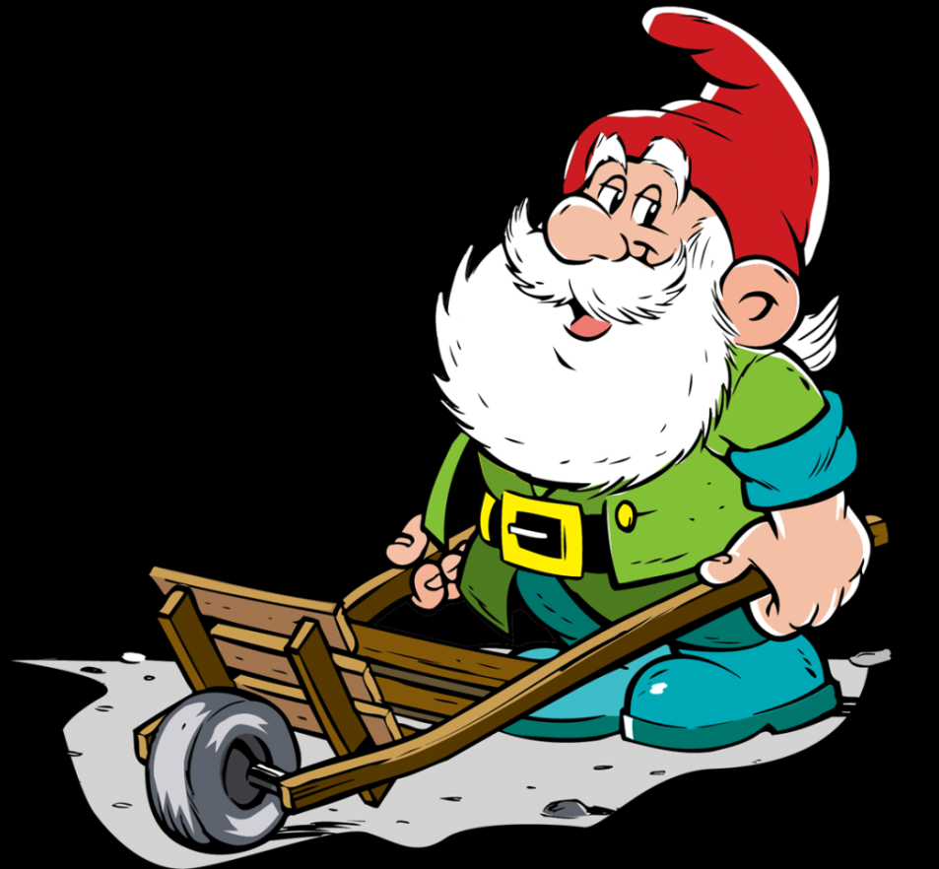


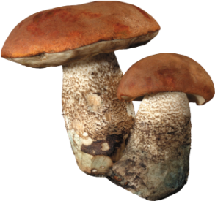
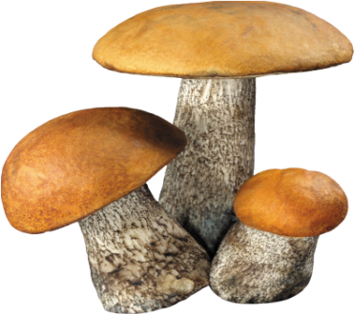
Сосчитайте:
4+4+4=
4•3=12
12

Slide 6
Замените сложение
умножением (устно)
3+3+3+3+3+3+3=
8+8+0 =
6+6+4=
5+5+5+5=
7-7-7-7=
8+8+8+8=

Slide 7
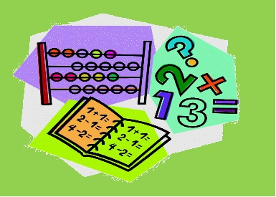
Задание №2
Решите примеры №1 с. 48.

Slide 8
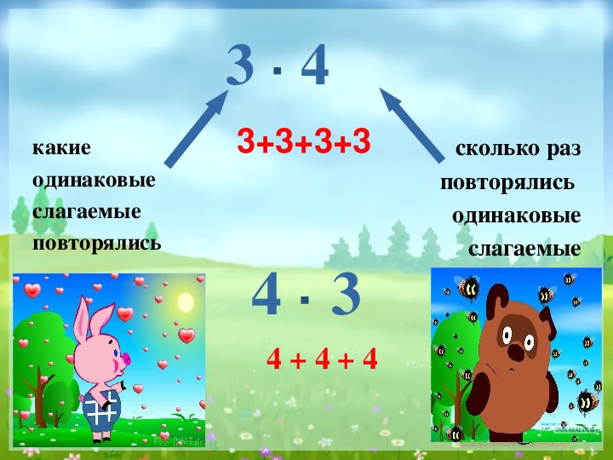
Задание для контроля:
Запишите выражения и вычислите их значения №5 с. 48

Slide 9
Домашнее задание
Сравни выражения № 4 с. 48.

Slide 10
Продолжите предложения:
Сегодня я узнал…
Было интересно…
Было трудно…
Я понял, что…
Теперь я могу…
Я научился…

Slide 11
Спасибо за внимание!

